Slide 1
第2章 安装Linux系统

Slide 2
在安装Linux系统之前，用户需要了解安装系统的硬件要求、交换分区、磁盘分区和挂载目录。目前安装Linux系统已经非常简单和方便，可以通过图形界面方式进行安装。
Linux为增加系统安全性提供了FirewallD防火墙保护功能。

Slide 3
本章内容
2.1 准备安装Linux系统
2.2 安装Linux系统
2.3 注销、关闭和重启Linux系统
2.4 FirewallD防火墙

Slide 4
2.1 准备安装Linux系统
在安装Linux系统之前做好相应的准备工作，这些工作包括了解安装Linux系统的硬件要求、交换分区的工作原理，以及Linux系统磁盘分区规划和挂载目录。

Slide 5
安装Linux系统的硬件要求
（1）CPU：主流计算机和服务器都能达到要求；
（2）内存：安装Linux系统至少需要1GB内存（建议使用2GB甚至更高内存）；
（3）硬盘空间：若要安装所有软件包至少需要10GB以上硬盘空间；
（4）显示器和显卡；
（5）DVD光驱。

Slide 6
硬件兼容性
硬件兼容性在老式电脑和组装电脑上显得特别重要。Linux系统与最近几年厂家生产的多数硬件相兼容，然而硬件的技术规范每天都在改变，很难保证计算机的硬件会百分之百地兼容。
要查看Red Hat硬件兼容性可以访问网址https://hardware.redhat.com，查看众多厂家的硬件产品。

Slide 7
交换分区（1）
直接从物理内存读写数据要比从硬盘读写数据快的多，而物理内存是有限的，这样就使用到了虚拟内存。虚拟内存是为了满足物理内存的不足而提出的一种策略，它是利用磁盘空间虚拟出的一块逻辑内存，用作虚拟内存的磁盘空间被称为交换分区（swap分区）。
内核会将暂时不用的内存块信息写到交换分区，这样一来，物理内存得到了释放，这块内存就可以用于其它用途，当需要用到原始的内容时，这些信息会被重新从交换分区读入物理内存。
Linux的内存管理采取的是分页存取机制，为了保证物理内存能得到充分的利用，内核会在适当的时候将物理内存中不经常使用的数据块自动交换到虚拟内存中，而将经常使用的信息保留到物理内存。

Slide 8
交换分区（2）
Linux系统会不时地进行页面交换操作，以保持尽可能多的空闲物理内存，即使并没有什么操作需要使用内存，Linux也会交换出暂时不用的内存页面，这可以避免等待交换所需的时间。
Linux进行页面交换是有条件的，不是所有页面在不用时都交换到虚拟内存，Linux内核根据“最近最常使用”算法，仅仅将一些不经常使用的页面文件交换到虚拟内存。

Slide 9
分区命名方案
Linux系统使用字母和数字的组合来指代硬盘分区，使用一种更加灵活的分区命名方案，该命名方案是基于文件的，文件名的格式为/dev/xxyN（比如/dev/sda1分区）。
/dev：这是Linux系统中所有设备文件所在的目录名。因为分区位于硬盘上，而硬盘是设备，所以这些文件代表了在/dev上所有可能的分区；
xx：分区名的前两个字母表示分区所在设备的类型，通常是hd（IDE硬盘）或sd（SCSI硬盘）。
y：这个字母表示分区所在的设备。例如，/dev/hda（第1个 IDE 硬盘）或/dev/sdb（第2个SCSI硬盘）；
N：最后的数字N代表分区。前4个分区（主分区或扩展分区）用数字1～4表示，逻辑驱动器从5开始。例如，/dev/hda3是第1个IDE 硬盘上的第3个主分区或扩展分区；/dev/sdb6是第2个SCSI硬盘上的第2个逻辑驱动器。

Slide 10
磁盘分区和挂载目录
Linux系统中的每一个分区都是构成支持一组文件和目录所必需的存储区的一部分。它是通过挂载来实现的，挂载是将分区关联到某一目录的过程，挂载分区使起始于这个指定目录（称为挂载目录）的存储区能够被使用。
例如，如果分区/dev/sda5被挂载在目录/usr上，这意味着所有在/usr下的文件和目录在物理上位于/dev/sda5。因此文件/usr/bin/cal被保存在分区/dev/sda5上，而文件/etc/passwd却不是。
/usr目录下的目录还有可能是其它分区的挂载目录。例如，某个分区（如/dev/sda7）可以被挂载到/usr/local目录下，这意味着文件/usr/local/man/whatis将位于分区/dev/sda7上，而不是分区/dev/sda5上。

Slide 11
硬盘分区规划（1）
（1）最简单的分区规划
swap分区：即交换分区，实现虚拟内存，建议大小是物理内存的1～2倍；
/boot分区：用来存放与Linux系统启动有关的程序，比如引导装载程序等，最少200MB；
/分区：建议大小至少在10GB以上。

Slide 12
硬盘分区规划（2）
（2）合理的分区规划
swap分区：实现虚拟内存，建议大小是物理内存的1～2倍；
/boot分区：建议大小最少为200MB；
/usr分区：用来存放Linux系统中的应用程序，其相关数据较多，建议大小最少为8GB；
/var分区：用来存放Linux系统中经常变化的数据以及日志文件，建议大小最少为1GB；
/分区：Linux系统的根目录，所有的目录都挂在这个目录下面，建议大小最少为1GB；
/home分区：存放普通用户的数据，是普通用户的宿主目录，建议大小为剩下的空间。

Slide 13
2.2 安装Linux系统
用户可以通过图形界面和字符界面两种方式安装Linux系统，本节主要讲述图形界面安装方式，而字符界面的安装过程与图形界面相似。

Slide 14
安装Linux系统的步骤
在安装Linux系统前需要获取该软件。可以从网上搜寻并下载Red Hat Enterprise Linux 7 update 2 x86_64（64位系统）。

Slide 15
1、安装引导
首先要设置计算机的BIOS启动顺序为光驱启动，保存设置后将Linux系统的DVD安装光盘放入光驱中，然后重新启动计算机。计算机启动后会出现如图2-1所示的界面，这时可以使用方向“↑”键和“↓”键切换到“Install Red Hat Enterprise Linux 7.2”选项，然后按“回车”键就可以通过图形界面安装方式安装Linux系统了。

Slide 16
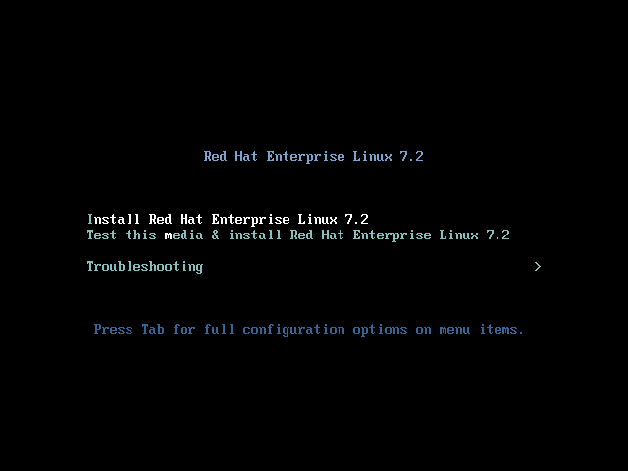
安装引导界面

Slide 17
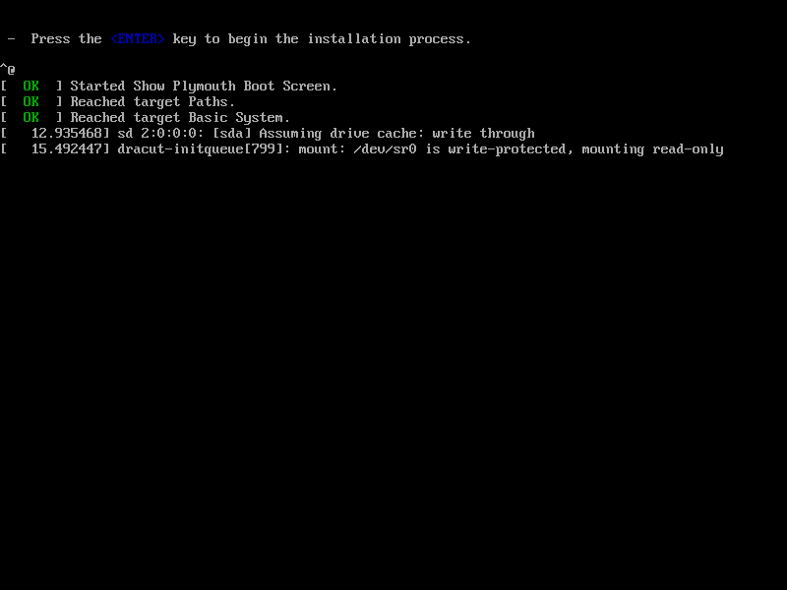
2、开始安装进程

Slide 18
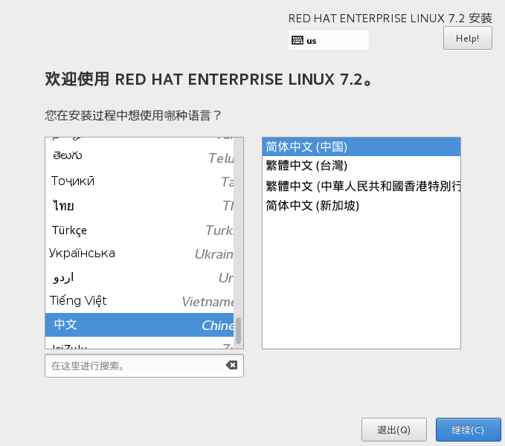
3、选择安装过程语言

Slide 19
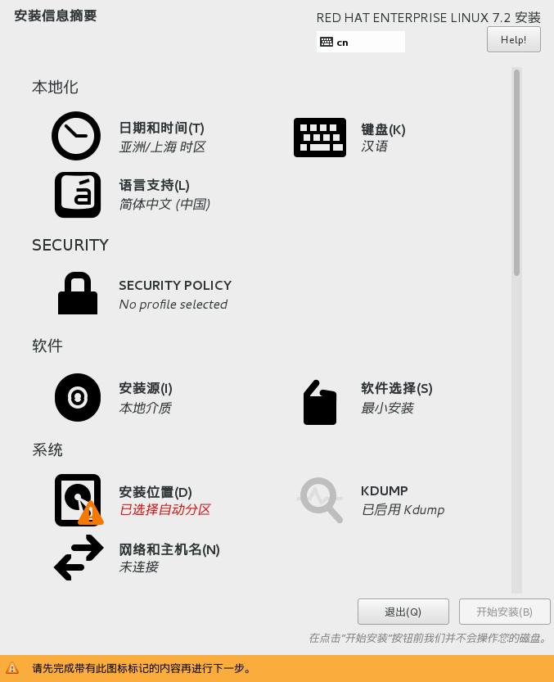
4、安装信息摘要

Slide 20
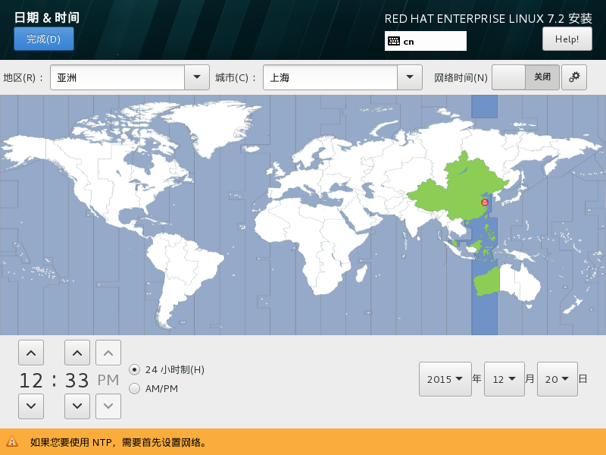
5、日期&时间

Slide 21
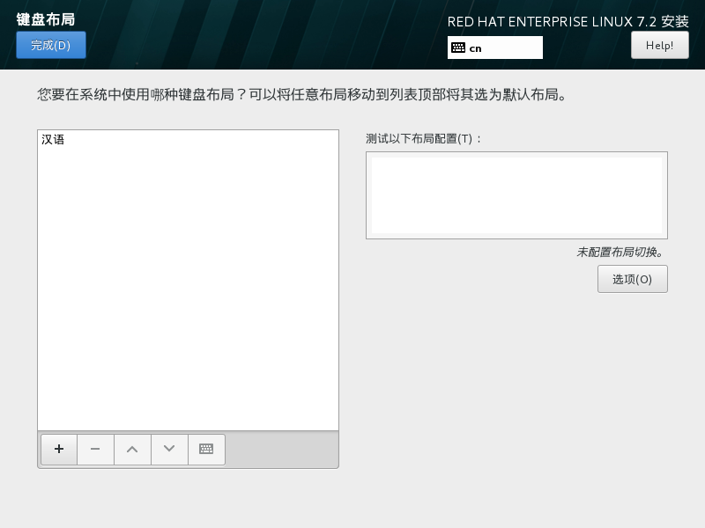
6、键盘布局

Slide 22
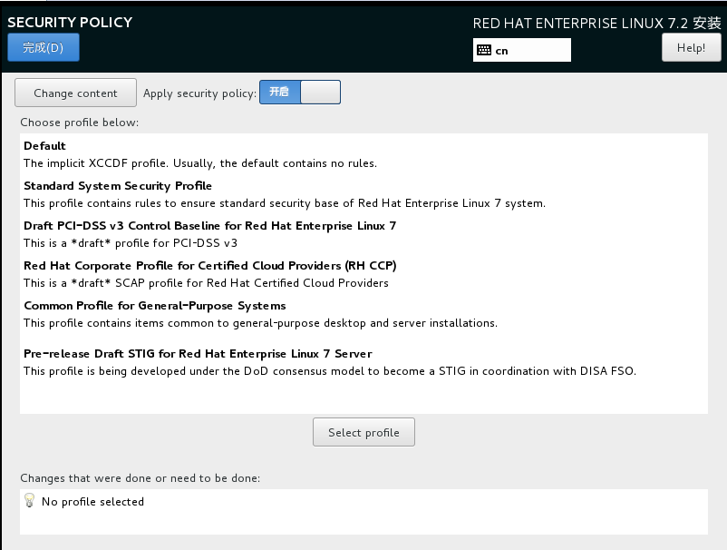
7、安全策略

Slide 23
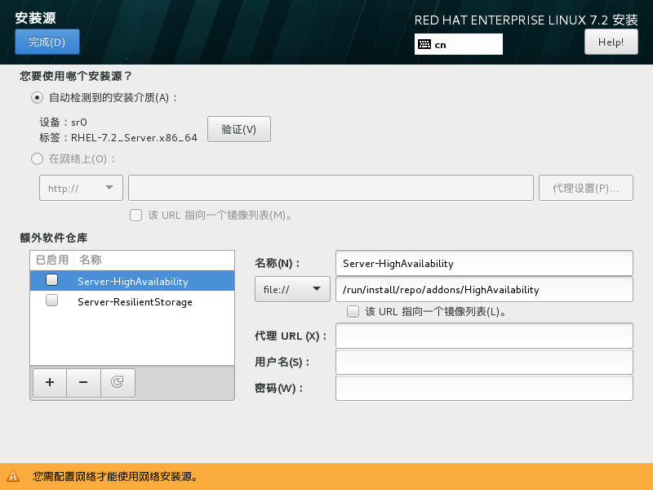
8、安装源

Slide 24
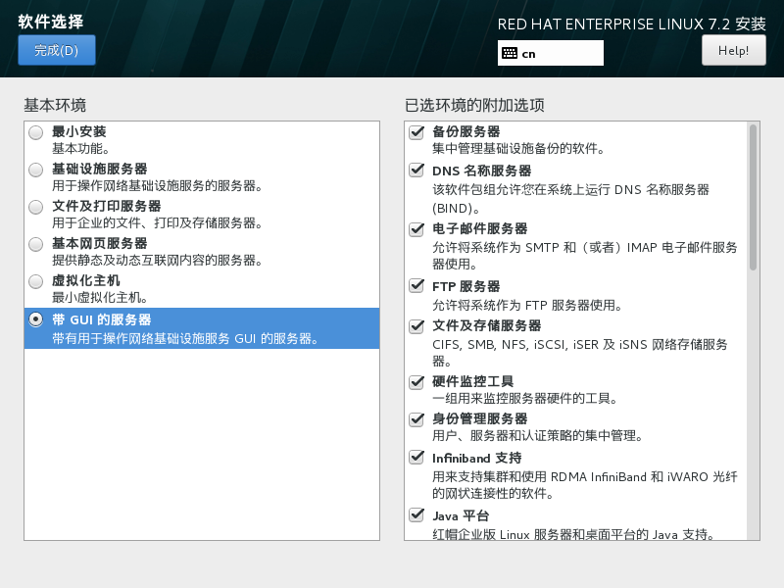
9、软件选择

Slide 25
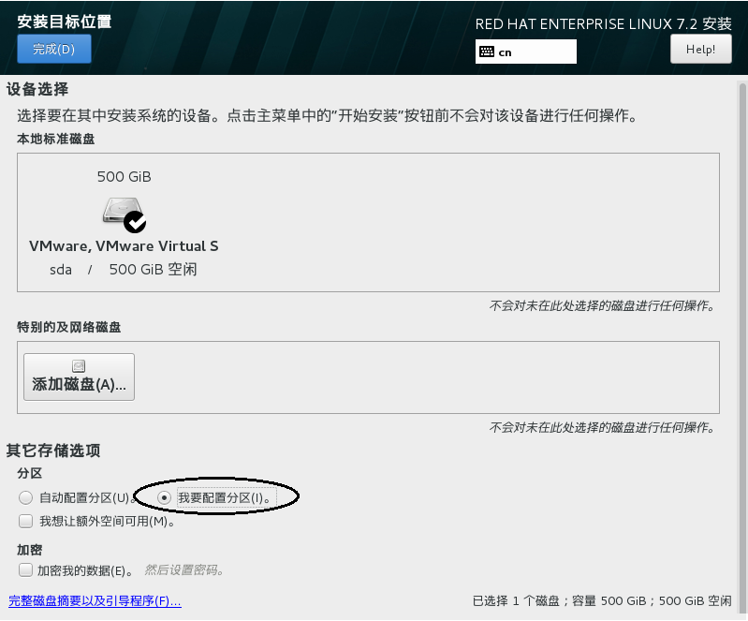
10、安装目标位置

Slide 26
（1）自动配置分区
自动配置分区方式用户无需进行设置，系统会自动对磁盘进行分区，默认创建/分区、/boot分区、/home分区和swap分区。

Slide 27
（2）手动配置分区
创建标准分区时各分区字段的含义及其使用方法：
挂载点：输入分区的挂载点。如果这个分区是根分区，输入“/”；如果是“/boot”分区，输入“/boot”。如果是swap分区则无需挂载点。也可以通过下拉菜单为磁盘分区选择正确的挂载点。
文件系统类型：使用下拉菜单，选择用于该分区的合适的文件系统类型，如swap或xfs。
设备：包括用户计算机上安装的磁盘列表。如果一个磁盘的列表突出显示，那么在该磁盘上可以创建分区。
期望容量：输入分区的大小。
设备类型：指定标准分区。
加密：将磁盘分区进行加密。
标签：分区的卷标。

Slide 28
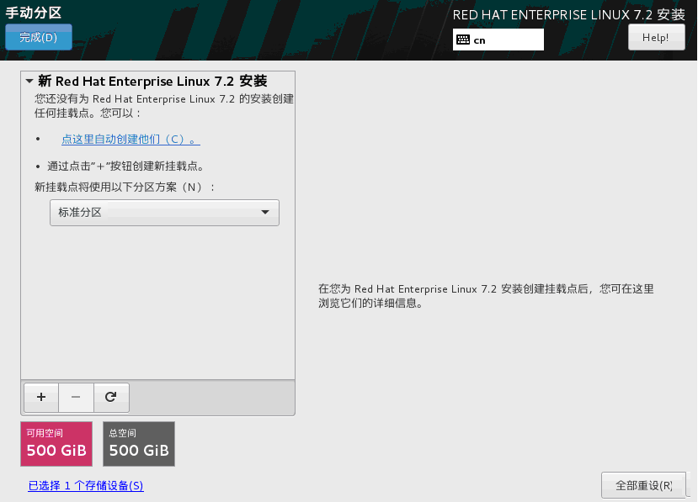
手动分区界面

Slide 29
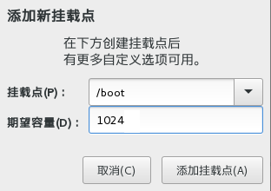
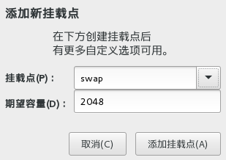
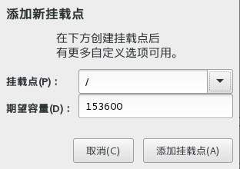
创建分区

Slide 30
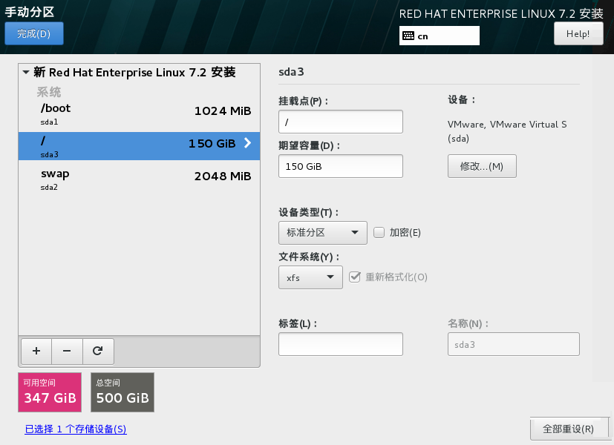
最终分区效果界面

Slide 31
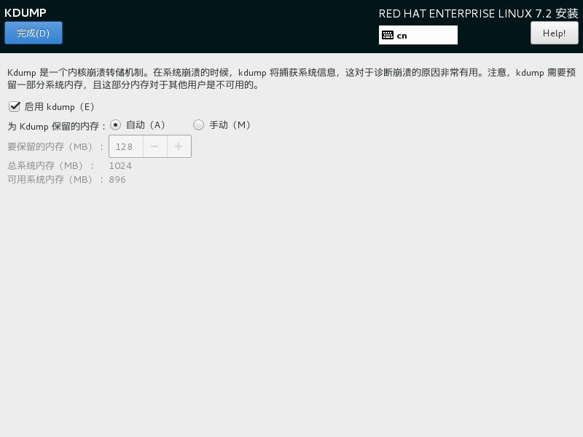
11、KDUMP

Slide 32
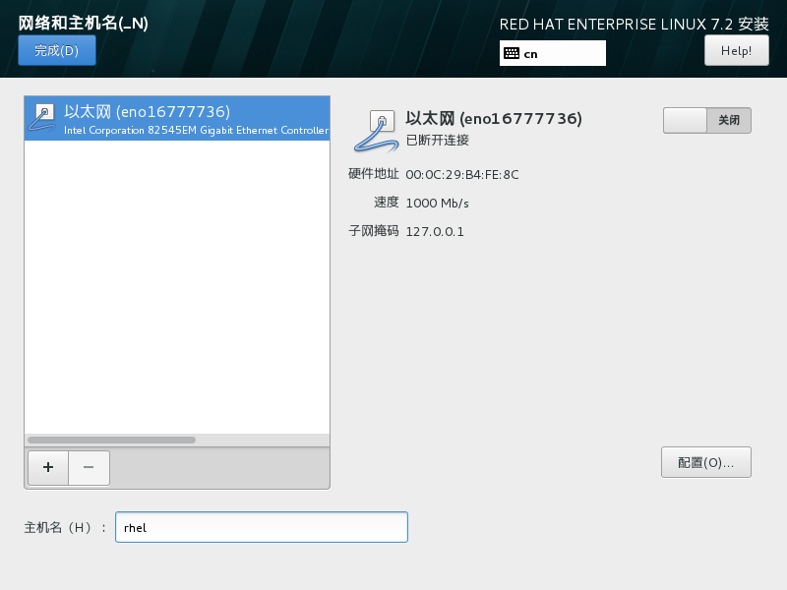
12、指定网络和主机名

Slide 33
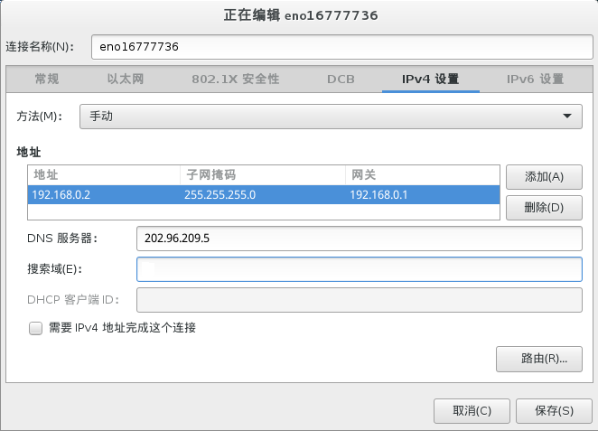
设置IPv4地址

Slide 34
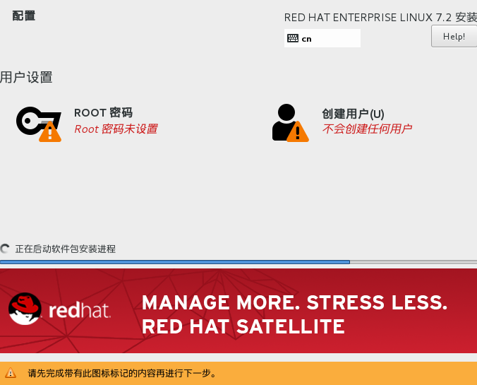
13、开始安装Linux系统

Slide 35
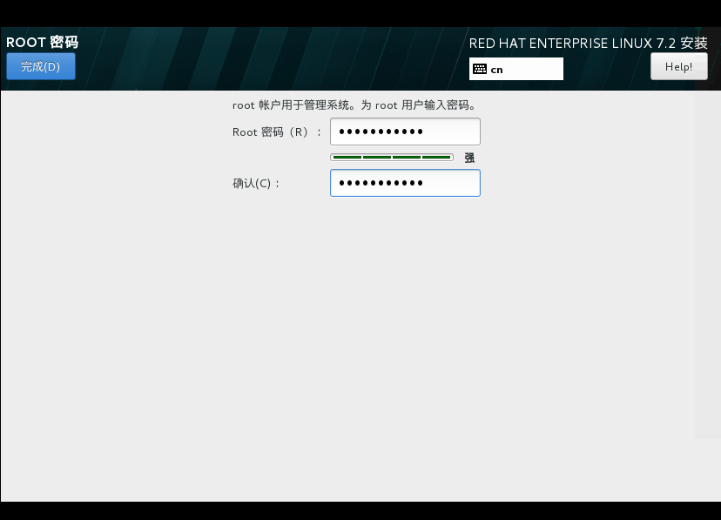
14、设置根用户密码

Slide 36
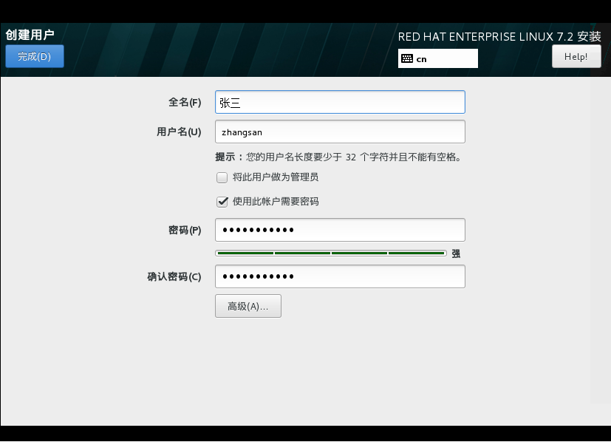
15、创建用户

Slide 37
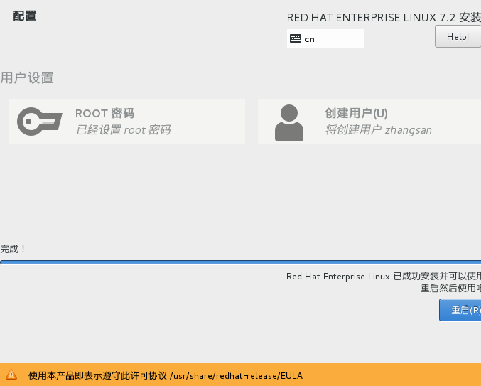
16、Linux安装完毕

Slide 38
Linux安装后的初始化配置
Linux系统安装完毕之后，还需要对其进行配置，主要内容为同意许可协议、注册系统、配置网络和主机名等。

Slide 39
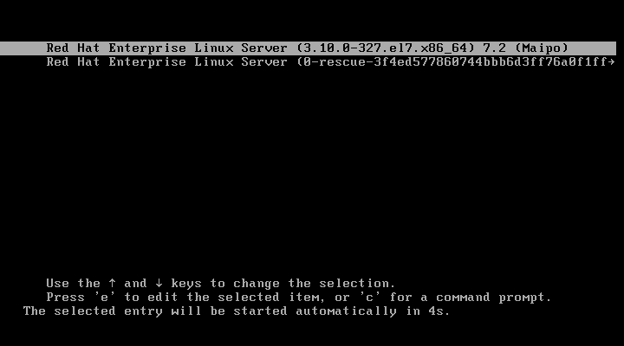
1、重新引导系统

Slide 40
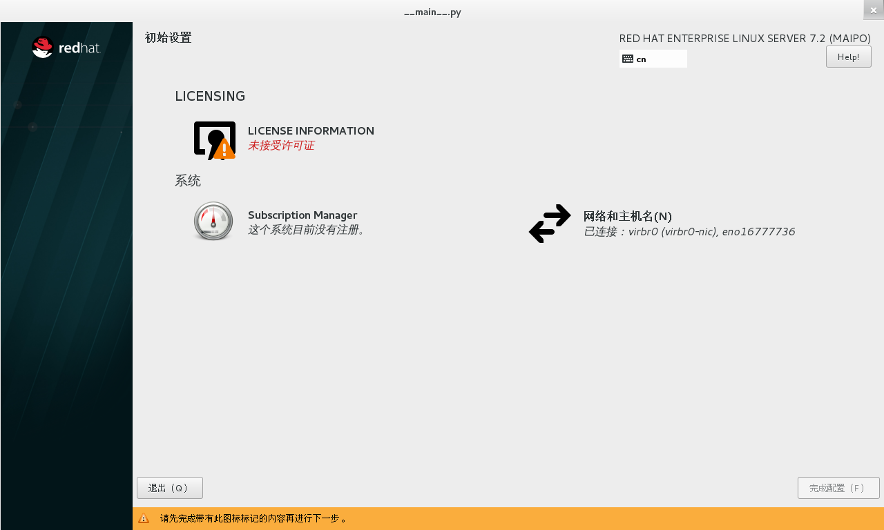
2、初始设置

Slide 41
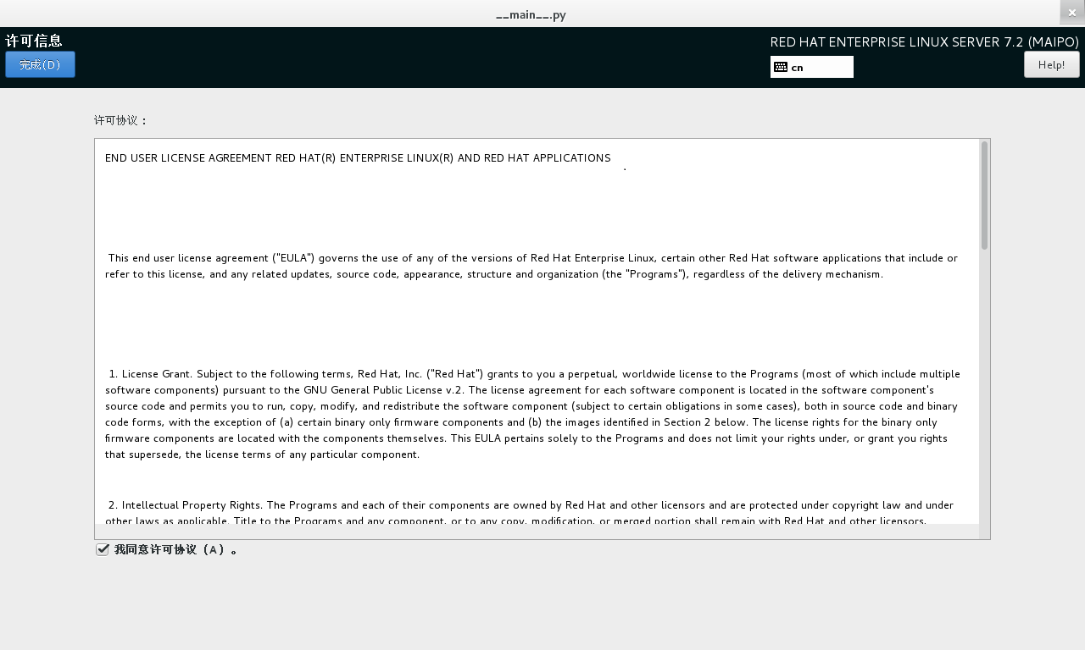
3、许可信息

Slide 42
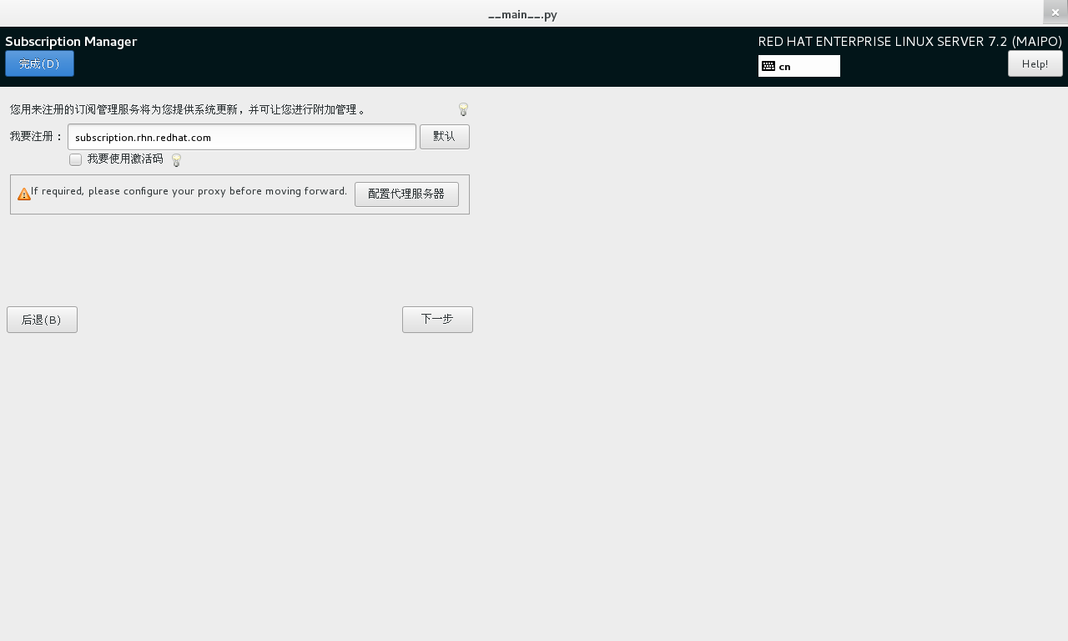
4、注册系统

Slide 43
登录Linux系统
登录Linux系统实际上是一个验证用户身份的过程，如果用户输入了错误的用户账户名或密码，就会出现错误信息从而不能登录系统。
Linux系统使用用户账户来管理特权和维护安全，不是所有的账户都具有相同的权限，某些账户所拥有的文件访问权限和服务要比其它账户少。

Slide 44
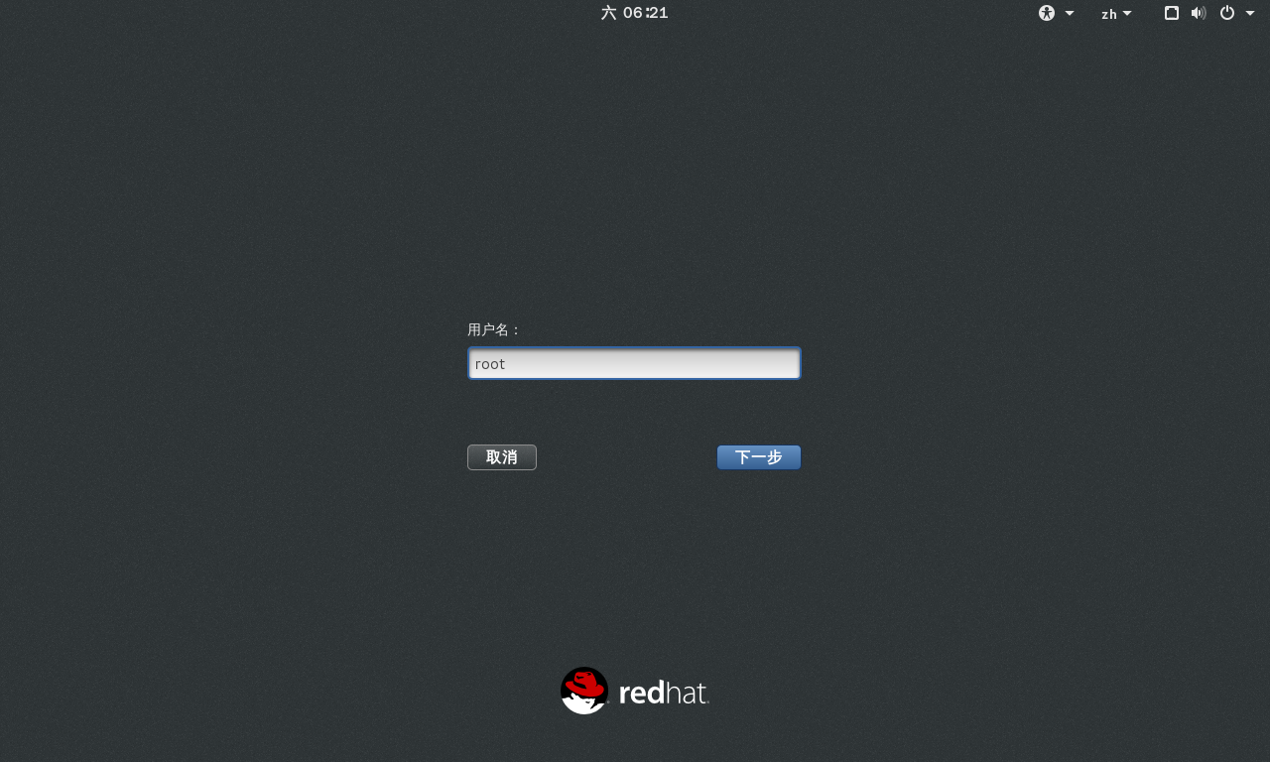
图形化登录界面

Slide 45
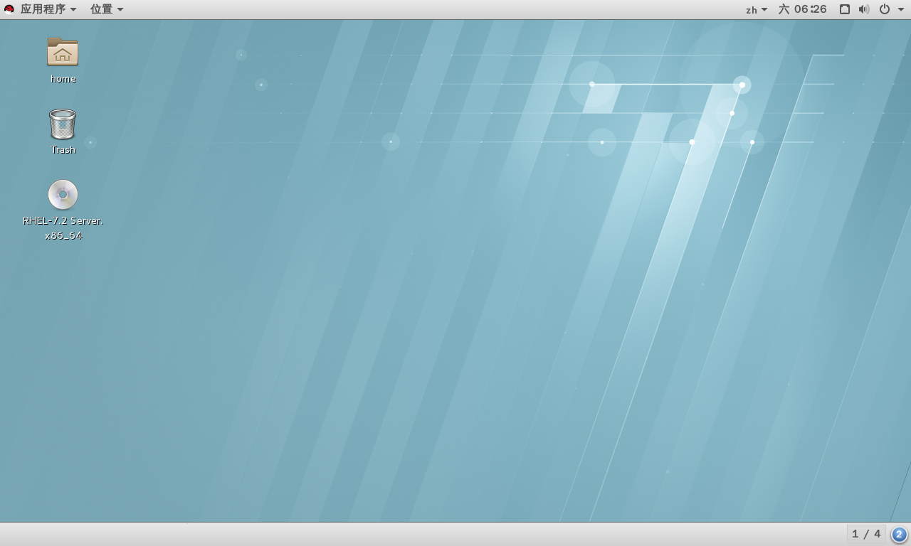
GNOME图形化桌面

Slide 46
2.3 注销、关闭和重启Linux系统
在切断计算机电源之前请先关闭Linux系统，如果不执行关闭系统就直接切断计算机的电源，那么会导致数据没有保存就丢失或系统出现故障。

Slide 47
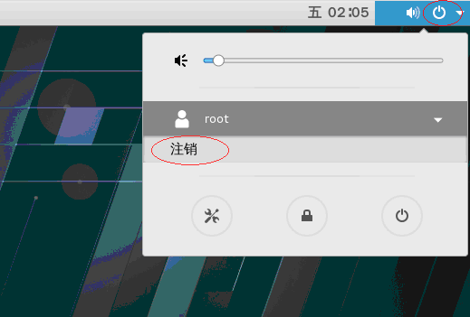
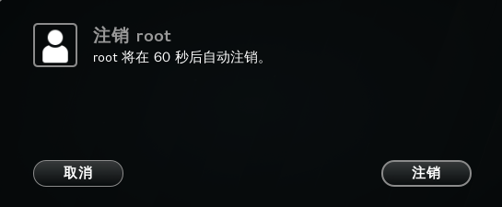
注销Linux系统

Slide 48
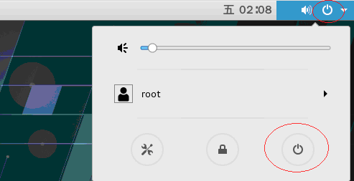
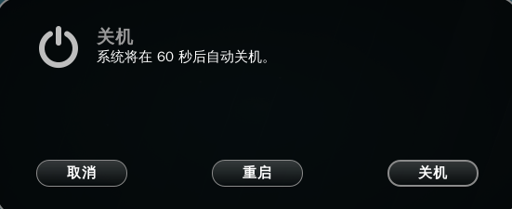
关闭和重启Linux系统

Slide 49
2.4 FirewallD防火墙
Linux为增加系统安全性提供了防火墙保护功能。防火墙存在于计算机和网络之间，用于判断网络中的远程用户的访问权限。在RHEL 7系统中默认使用FirewallD防火墙，FirewallD提供了支持网络/防火墙区域定义网络链接以及接口安全等级的动态防火墙管理工具。
它支持IPv4、IPv6防火墙设置以及以太网桥接，并且拥有运行时配置和永久配置选项。它也支持允许服务或者应用程序直接添加防火墙规则的接口。以前的iptables防火墙是静态的，每次修改都要求防火墙完全重启。现在FirewallD可以动态管理防火墙，支持动态配置，不用重启服务。

Slide 50
FirewallD防火墙简介
通过将网络划分成不同的区域，制定出不同区域之间的访问控制策略，以此来控制不同程度区域间传送的数据流。比如互联网是不可信任的区域，而内部网络是高度信任的区域。数据包进入到内核必须要通过区域，而不同的区域定义的规则是不一样的。
可以根据网卡所连接的网络的安全性来判断，这块网卡的流量到底使用哪个区域。可以把这些区域想象成进入火车站的安检，不同的入口检测的严格度不一样。默认情况下FirewallD防火墙的连接区域为public，public在公共区域内使用，指定外部连接可以进入内部网络或主机。

Slide 51
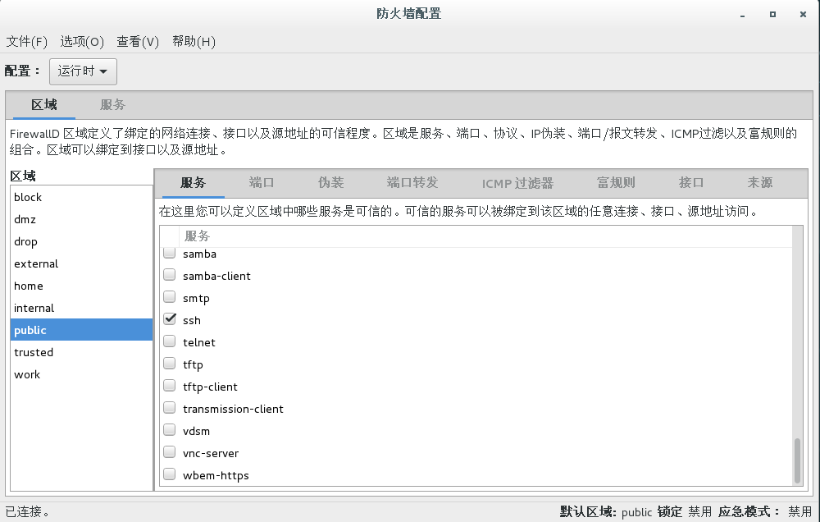
FirewallD防火墙配置

Slide 52
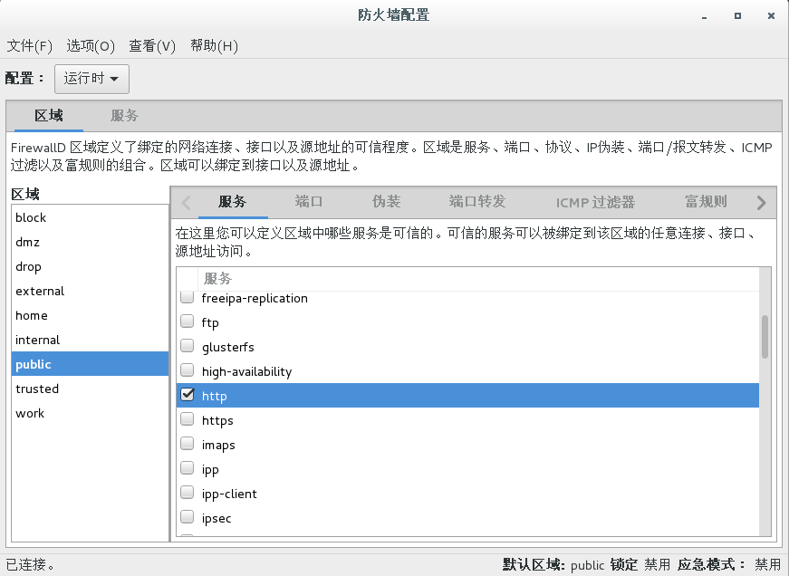
1、添加可信服务

Slide 53
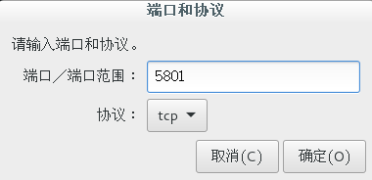
2、添加端口

Slide 54
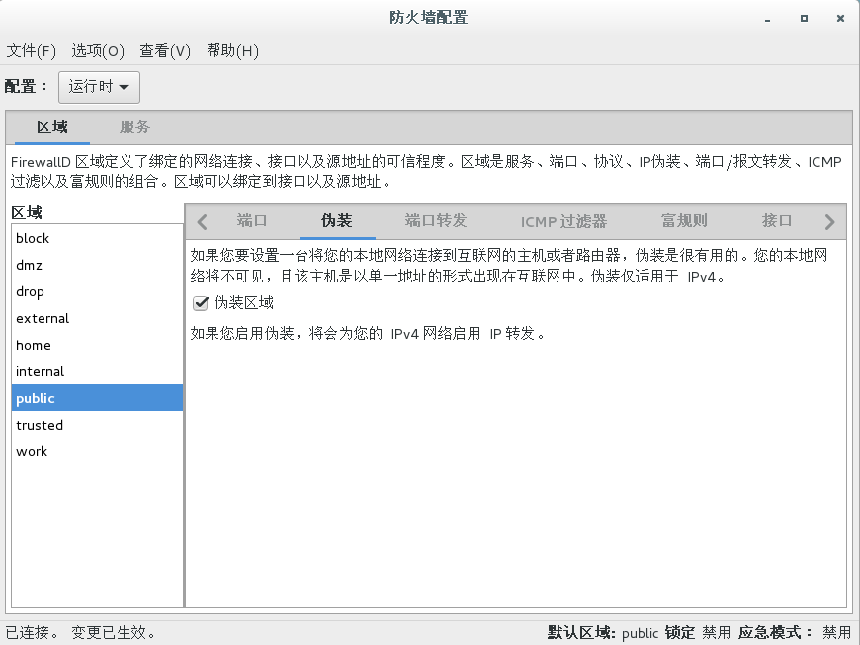
3、伪装

Slide 55
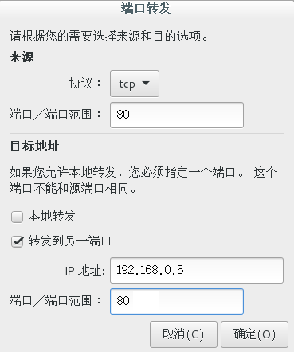
4、端口转发

